Slide 1


Slide 2
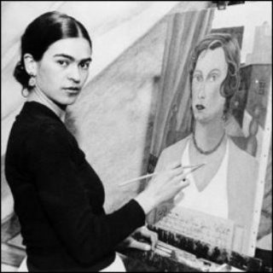
«Pensaron que era surrealista, pero nunca lo fue. Nunca pinté sueños, solo pinte a mi propia realidad."

Slide 3
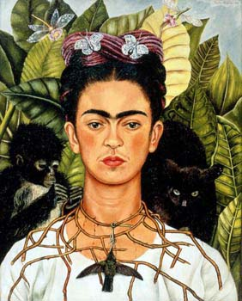
''Pinto a mi misma porque soy sola y porque soy el tema que mejor conozco.”

Slide 4



La “a” es una preposición.
El artículo acompaña un sustantivo.

Slide 5

El niño La niña
Los niños Las niñas
Ao se referir a uma coisa ou pessoa concreta (tanto o emissor como o receptor sabem de que se fala), usa-se artigo definido.

Slide 6
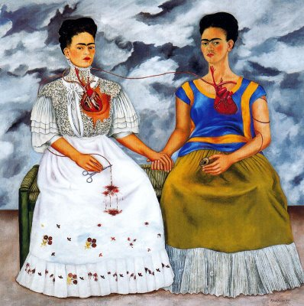
''Debía tener 6 años cuando viví intensamente la amistad imaginaria con una niña de mi edad. (...) la seguía en todos sus movimientos y le contaba , mientras bailaba, mis problemas secretos.”

Slide 7
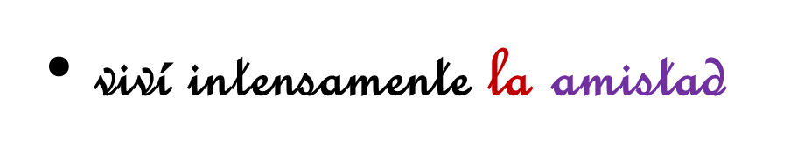
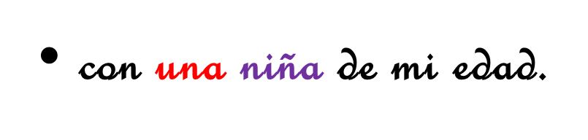

Artículo indefinido.
Artículo no acompaña verbos.

Slide 8

Usa-se artigo indefinido para referir-se a um nome qualquer dentro de uma categoria de coisas ou de pessoas.
Com nacionalidades significa pessoa de uma nacionalidade determinada.
Cantidad.

Slide 9
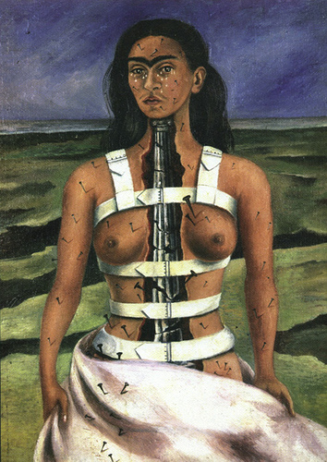
“Yo soy la desintegración."

Slide 10
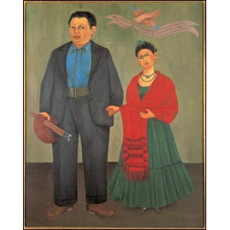
''Diego está en mi orina, en mi boca, en mi corazón, en mi locura, en mi sueño en los paisajes, en la comida, en el metal, en la enfermedad, en la imaginación.''

Slide 11


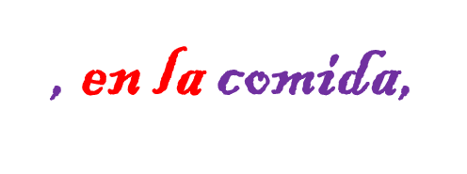
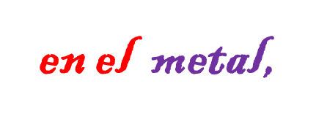

Slide 12

AL = A + EL
DEL = DE + EL
A LA = A + LA
DE LA = DE + LA
DE LOS = DE + LOS
DE LAS = DE + LAS

Slide 13
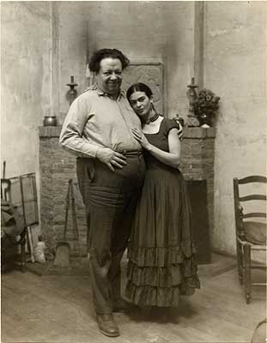
Él lleva una vida plena, sin el vacío de la mía. No tengo nada porque no lo tengo.'

Slide 14
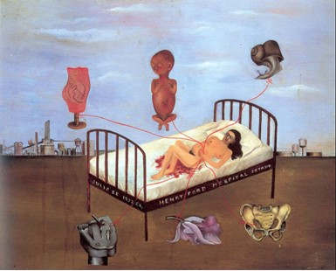

Slide 15
Él lleva una vida plena
sin el vacío de la mía

Slide 16
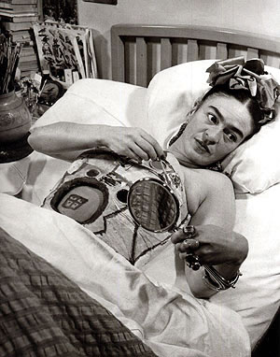
"Creo que lo mejor es partir, irme y no huir. Que todo se acabe en un instante. Ojalá"

Slide 17

lo mejor es partir
Viene junto con un adjetivo.

Slide 18
Sobre el artículo neutro...
O artigo neutro lo é invariável e se usa para substantivar: adjetivos, masculinos ou femininos, com sentido abstrato, que estejam no singular ou no plural; advérbios; orações introduzidas pelo pronome relativo que, além de outras funções gramaticais.
Em português, não existe uma forma especial de artigo para esta função específica e, nesses casos, utilizamos o artigo definido, masculino, singular o.

Slide 19
Adjetivo - Lo importante es que se hayan salvado todos. – O importante é que todos tenham-se salvado.
Oração introduzida pelo pronome ‘que’ – ¿Encontraste lo que buscabas? – Encontrou o que você procurava?
Advérbio - No me di cuenta de lo rápido que pasó este año. – Não me dei conta do quanto passou rápido este ano.

Slide 20
Cuidado!
No tengo nada porque no lo tengo. Nunca creí que él fuese todo para mí y que, despegada de él, fuese un montón de basura. (...) Pero ahora percibo qué no tengo nada más que cualquier otra chica, decepcionada por ser abandonada por su hombre. No valgo nada; no sé hacer nada; no consigo estar sola.

Slide 21
No tengo nada porque no lo tengo
PRONOMBRE COMPLEMENTO DIRECTO.

Slide 22
